Slide 1
Elefant
„Du benimmst dich wie ein Elefant im Porzellanladen!“ Hat das auch schon mal jemand zu dir gesagt, wenn du ungeschickt oder böse warst? Doch eigentlich stimmt der Spruch gar nicht. Denn Elefanten sind überhaupt nicht trampelig, sondern sehr geschickt. Und das obwohl sie die größten und schwersten Tiere an Land sind.
Heimat: Elefanten leben heute nur noch in Afrika und zwar südlich der Wüste Sahara. Außerdem gibt es Elefanten in bestimmten Regionen von Indien.
Familie: Elefanten sind Säugetiere und gehören zu den sogenannten Rüsseltieren. Es gibt drei Arten von Elefanten: Den Afrikanischen Elefant, den Waldelefant und den Asiatischen Elefant. Sie stammen alle vom Mammut ab – das ist ein sehr großes Tier, das aber ausgestorben ist.
Notes:
https://www.duda.news/tier-abc/elefant/

Slide 2
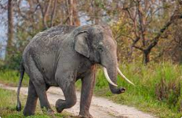
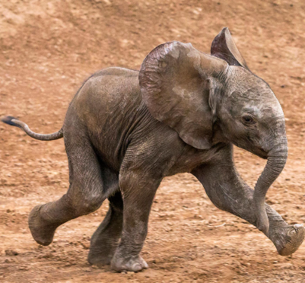
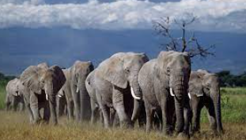
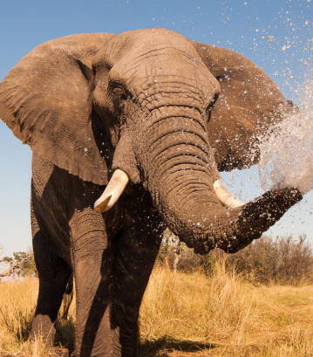
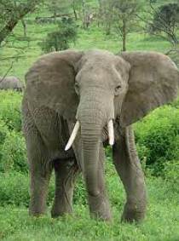
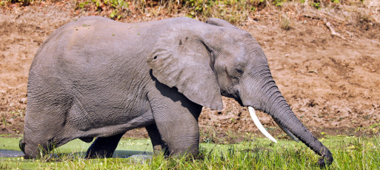
Aussehen von ElefANTEN

Slide 3
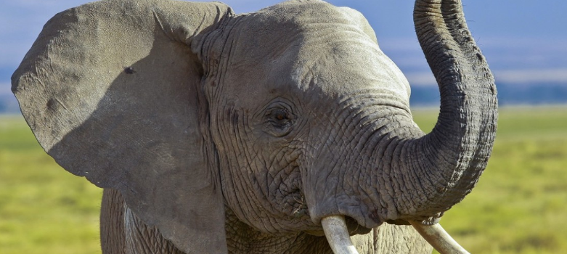
Verhalten & FeinDE
Verhalten: Die weiblichen Elefanten leben das ganze Jahr über mit 20 bis 30 Tieren in einer Herde zusammen. Eine Kuh ist die Anführerin und bringt die Gruppe zu Futter- und Wasserplätzen. Die Herde kümmert sich gemeinsam um die Kinder. Die Männchen stoßen nur während der Paarungszeit zur Gruppe dazu. Elefanten haben ein tolles Gedächtnis: Sie können sich zum Beispiel noch nach Jahren daran erinnern, wenn jemand sie schlecht behandelt hat. Außerdem sind sie sehr feinfühlig – und überhaupt nicht so trampelig wie sie aussehen.
Feinde: Weil Elefanten so groß und schwer sind, haben sie fast keine Feinde in der freien Natur. Trotzdem schaffen Löwen und Tiger es ganz selten mal, ein Jungtier zu reißen. Oft ist der Mensch der schlimmste Feind: Wilderer haben es auf die Stoßzähne der Elefanten abgesehen und töten die Tiere dafür sinnlos. Die Stoßzähne sind aus Elfenbein und sehr wertvoll.

